Slide 1
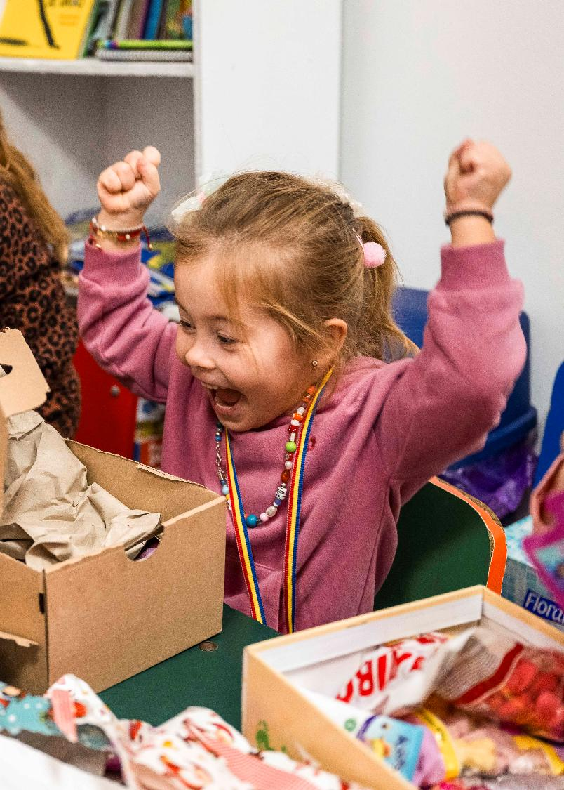





Weihnachts Packerl Aktion
Zaubert mit uns lachende Kinderaugen!
Ein ehrenamtliches Projekt von
Round Table Austria
Ladies Circle Austria
Club41 Österreich
Agora Club Austria
Notes:
Die Weihnachtspackerlaktion ist ein ehrenamtliches Side-by-Side Projekt von österreichischen Serviceclubs

Slide 2
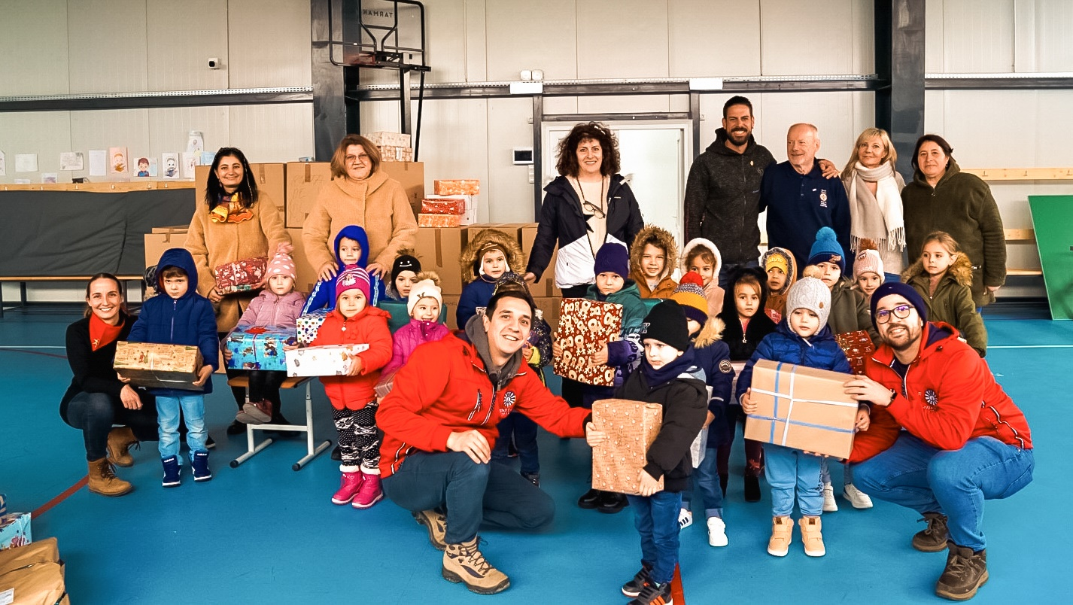

Wer sind wir?

Slide 3




Wir sind die ROUNDTable Familie
Round Table Austria
Ladies Circle Austria
Club41 Österreich
Agora Club Österreich
www.weihnachtspackerlaktion.at
Notes:
Round Table:
ist ein Club jünger Männer im Alter zwischen 18 und 40 Jahren mit dem Ziel, das freundschaftliche und gesellschaftliche Leben am jeweiligen Wohnort zu fördern und durch Serviceaktivitäten in Not befindlichen Menschen zu helfen
Ladies Circle Austria:
Ist ein internationaler Serviceclub junger Frauen zwischen 18 und 45 Jahren, der unabhängig von politischen und religiösen Interessen die Ziele Freundschaft und Hilfsbereitschaft verfolgt
Club41 Österreich:
Ist ein Club ehemaliger Mitglieder von Round Table und deren Freunden, mit dem Ziel die unter Round Table begründeten Freundschaften zu erhalten und zu vertiefen
Agora Club Österreich:
Ist eine Freundschaftsorganisation für „Past Ladies“ ab 45 Jahren und interessierten Frauen ab 42 Jahren mit unterschiedlichen Berufen, Hobbies und Interessen. Sie treffen sich auf lokaler, nationaler und internationaler Ebene, um Freundschaften weiter zu führen und neue zu bilden.

Slide 4
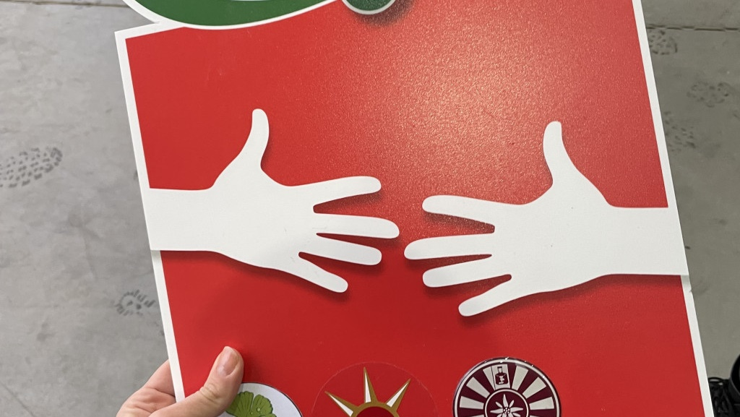
Was machen wir?

Slide 5
Wir helfen…
…Kindern in Not…
www.weihnachtspackerlaktion.at
Notes:
Kinder in entlegenen und ländlichen Gegenden in Rumänien
Waisen- und Krankenhäuser
Schulen
Kinderheime
Kindergärten

Slide 6
…und sammeln…
…seit 15 Jahren,
ca. 15.000 Weihnachtspackerl pro Jahr…
www.weihnachtspackerlaktion.at
Notes:
Seit mehr als zehn Jahren – ca. 15.000 Pakete pro Jahr

Slide 7
…und sammeln…
…für Kinder, an die zu Weihnachten keiner denkt!
www.weihnachtspackerlaktion.at
Notes:
Pakete werden mit regionalen Clubs verteilt

Slide 8
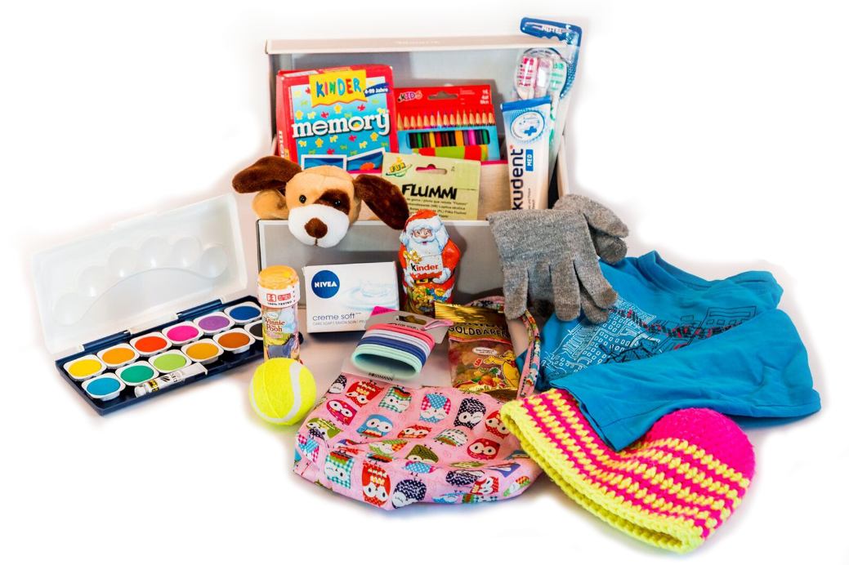
Wie kann ich helfen?

Slide 9
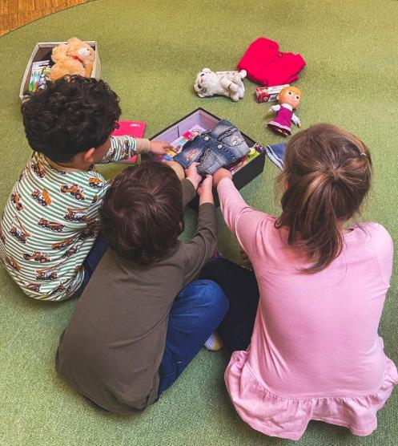
Der Grundgedanke
Kinder
helfen
Kindern!
www.weihnachtspackerlaktion.at
Notes:
Der Gedanke ist einfach. Viele Familien haben Spielsachen, die nicht mehr verwendet werden oder nicht mehr benötigt werden.
In den überwiegenden Fällen ist dieses Spielzeug, obwohl gebraucht, noch in einem neuwertigen Zustand.
In Rumänien haben sehr viele Kinder gar kein Spielzeug und freuen sich über schöne, sehr gut erhaltene Spielsachen. NACHHALTIGKEITSGEDANKE!!!
Kinder packen – allein, gemeinsam mit ihren Eltern oder überhaupt im Rahmen einer Unterrichtsstunde – kleine Geschenke mit Spielsachen, Süßigkeiten, Kleidung, Hygiene- und Schulartikel in Schuhkartons.
Was gehört ins Päckchen – idealerweise Standard-Schuhkarton…

Slide 10
Das Päckchen
Bewährt haben sich:
Spielsachen, Würfel- und Kartenspiele, Aufkleber, Jojos, Stofftiere, Spielzeugautos, Tennisbälle
Neuwertige Kinderkleidung
Hygieneartikel
Mal- und Schreibuntensilien, Schulbedarf
www.weihnachtspackerlaktion.at
Notes:
Spielsachen: ohne Batterie
Kleidung: zB. Hauben, Handschuhe, Schals, Sportsachen etc.
Hygieneartikel: zB. Zahnpasta, Zahnbürste, Duschgel, Shampoo etc.

Slide 11
Das Päckchen
Das bitte nicht:
Deutschsprachige Bücher
Spiele mit komplizierten Anleitungen
batteriebetriebenes Spielzeug
gebrauchte oder angebrochene Hygieneartikel
schmutzige oder abgetragene Kleidung
www.weihnachtspackerlaktion.at

Slide 12
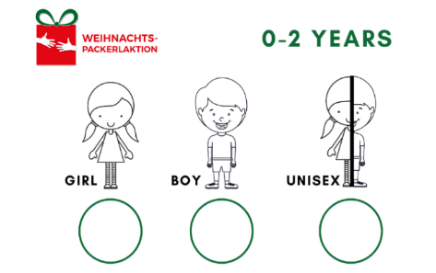
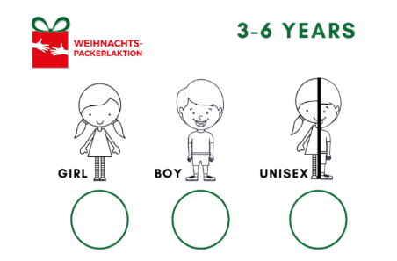
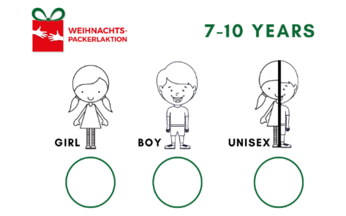
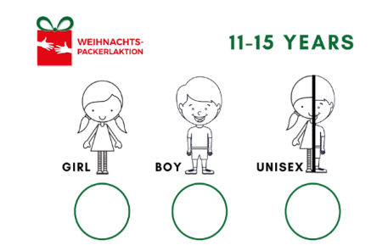
Das Päckchen
www.weihnachtspackerlaktion.at
Notes:
Die Kartons – möglichst Standard-Schuhkartons - werden weihnachtlich verpackt, - gerne auch persönliche Botschaft -, mit den vorgesehenen Aufklebern beklebt und…

Slide 13

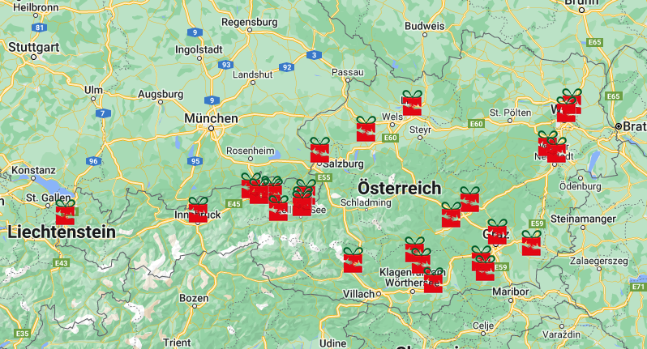
Das Päckchen
Sammelstellen
Abgabe bis spätestens 13.11.2026
Aktuelle Sammelstellen auf www.weihnachtspackerlaktion.at!
13.11.2026
www.weihnachtspackerlaktion.at
Notes:
…bis zum Abholtermin in der Schule gesammelt.
Privatpersonen, die nicht über eine Schule sammeln, können ihre Pakete bei einer Sammelstelle in ihrer Nähe abgeben. www.weihnachtspackerlaktion.at
Abgabe bis spätestens 10.11.2023 damit Pakete rechtzeitig ins Regionallager geliefert werden können

Slide 14
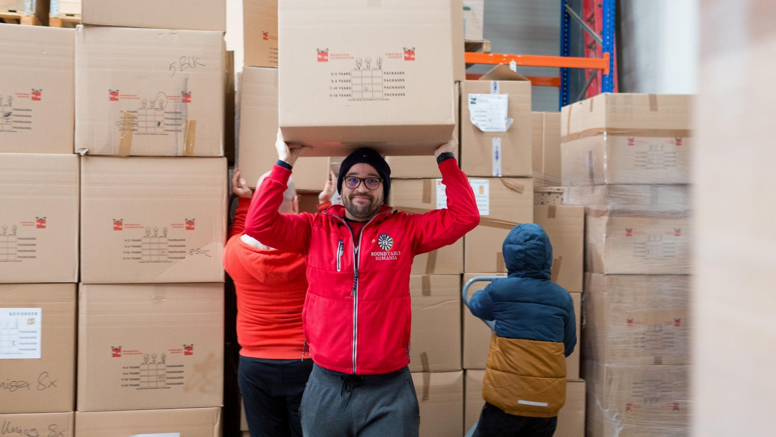
Wie geht’s weiter…?

Slide 15
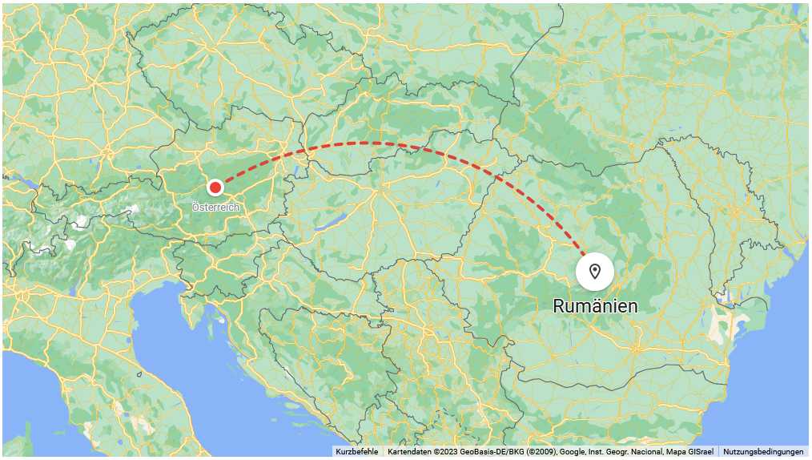
Weiterer Ablauf
Sammeln
Sortieren
Verpacken
Transportieren
Anfang Dezember verteilen
www.weihnachtspackerlaktion.at
Notes:
Sortiert: nach Alter in jeweiligen Regionallager
Verpackt: in Überkartons zum Transport auf Lkw
Transportiert: Ende November zuerst Zentrallager nach Wien – schließlich weiter mit Lkw Rumänien
Verteilt: durch Mitglieder der Round Table Familie gemeinsam mit Mitgliedern örtlicher Tische - Durch unsere persönliche Anwesenheit vor Ort bei der Verteilung und durch die Zusammenarbeit mit unseren Freunden von Round Table Rumänien vor Ort können wir sicherstellen, dass das Weihnachtspackerl auch bei denen ankommt, für die es tatsächlich bestimmt ist.

Slide 16
DER PACKERLWEG
www.weihnachtspackerlaktion.at

Slide 17
EINDRÜCKE
www.weihnachtspackerlaktion.at

Slide 18

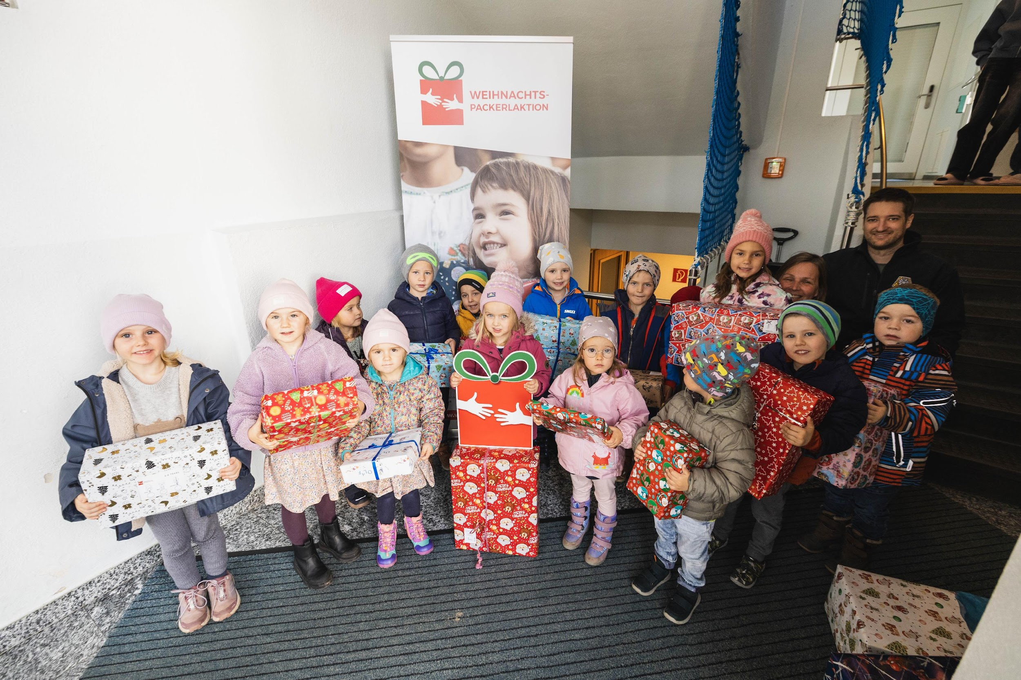
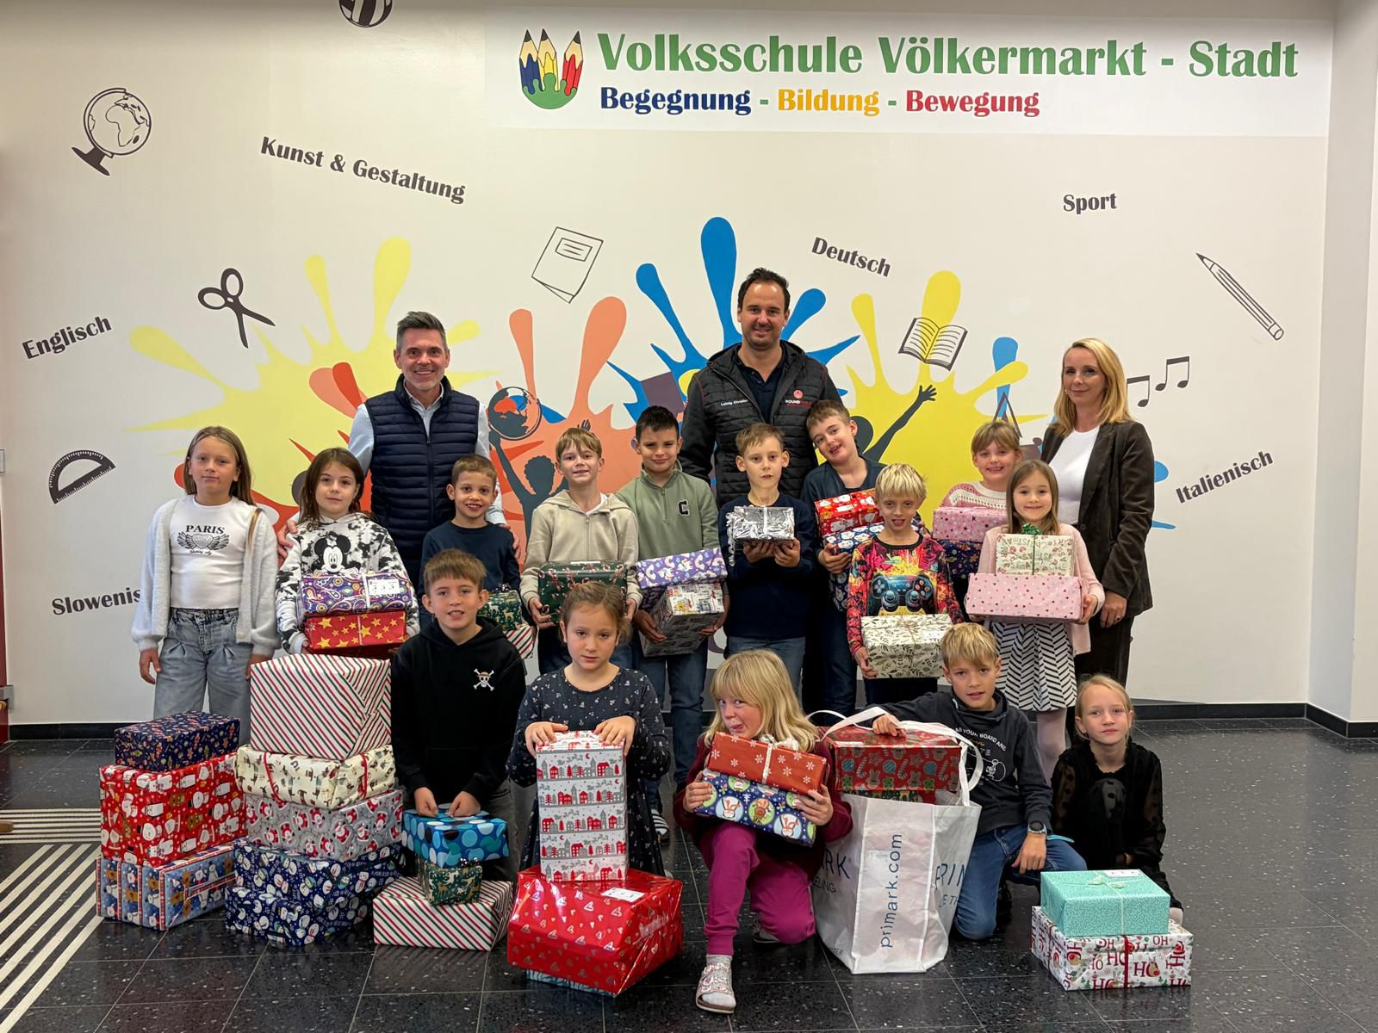
VOLKSSCHULE
KINDERGARTEN
www.weihnachtspackerlaktion.at
Notes:
Sammeln in Kindergarten und Volksschule

Slide 19
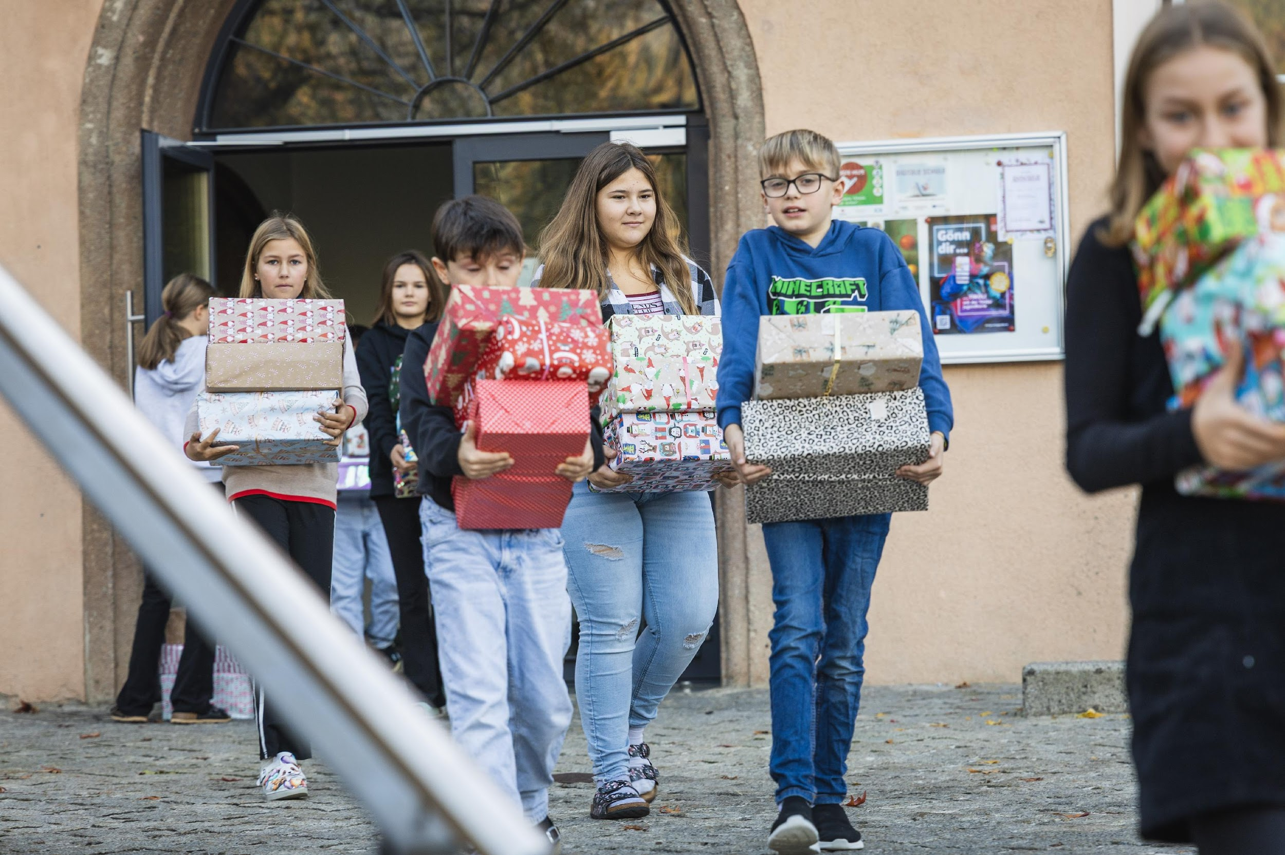
MITTELSCHULE/GYMNASIUM
www.weihnachtspackerlaktion.at
Notes:
Mittelschule

Slide 20
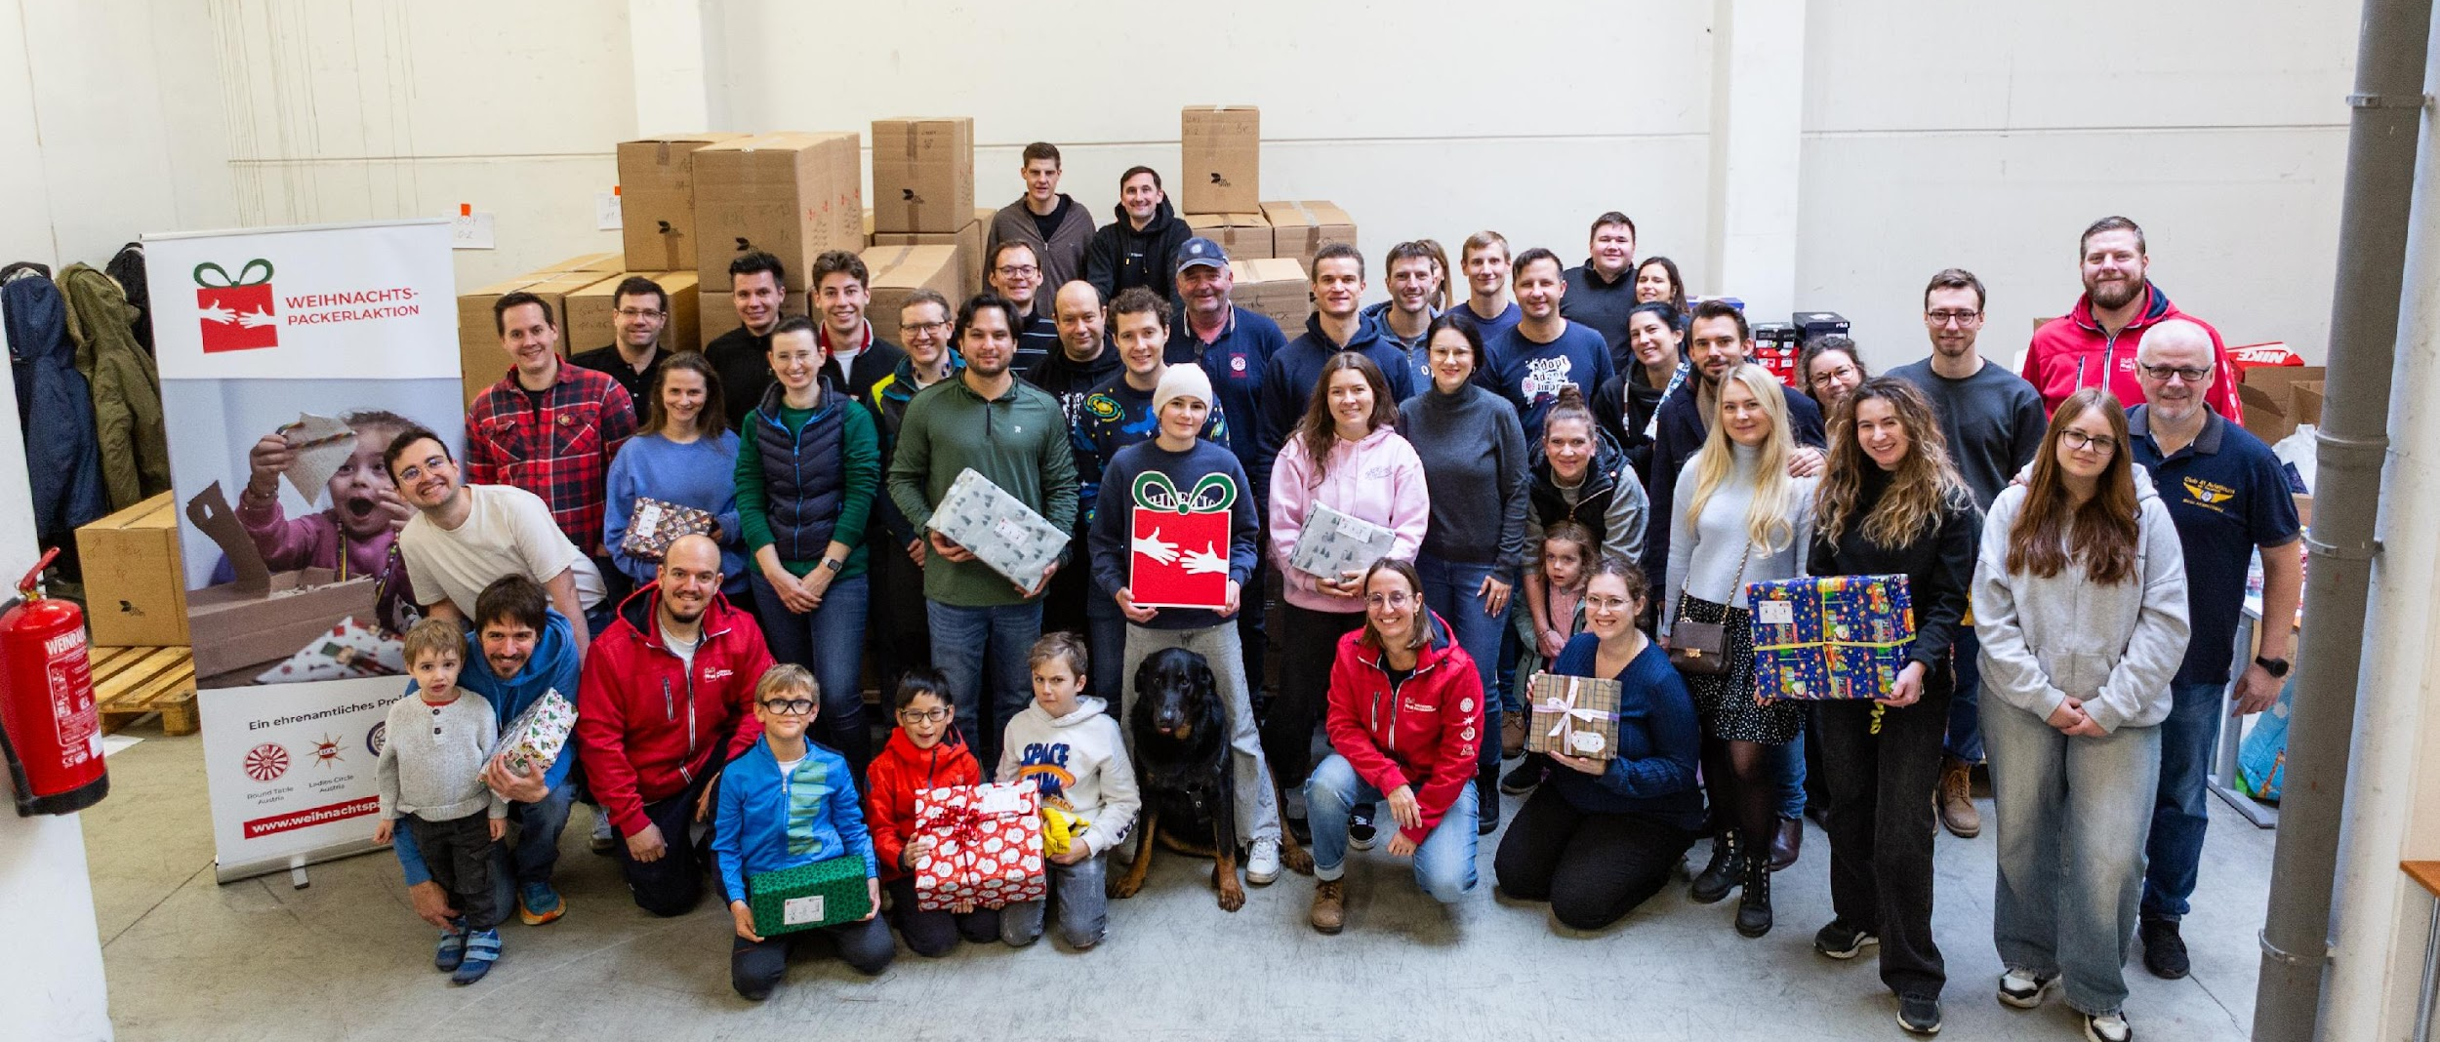
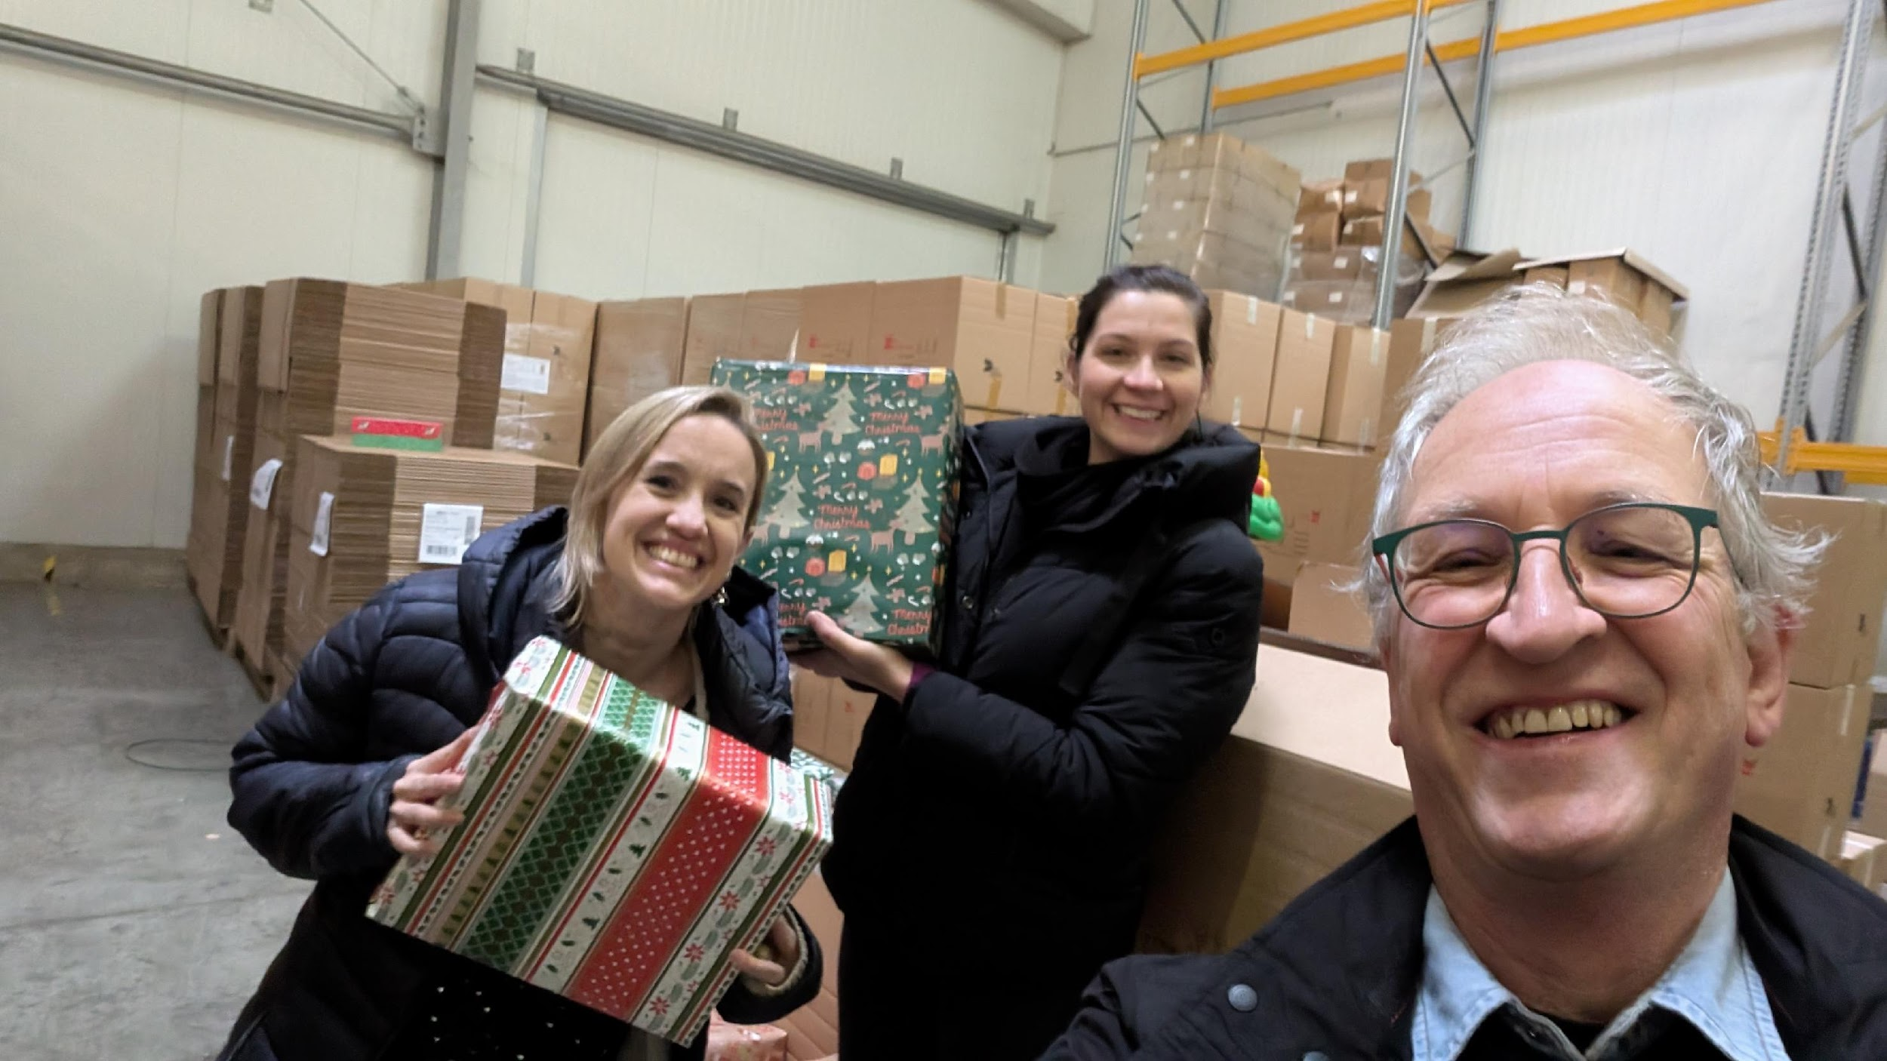
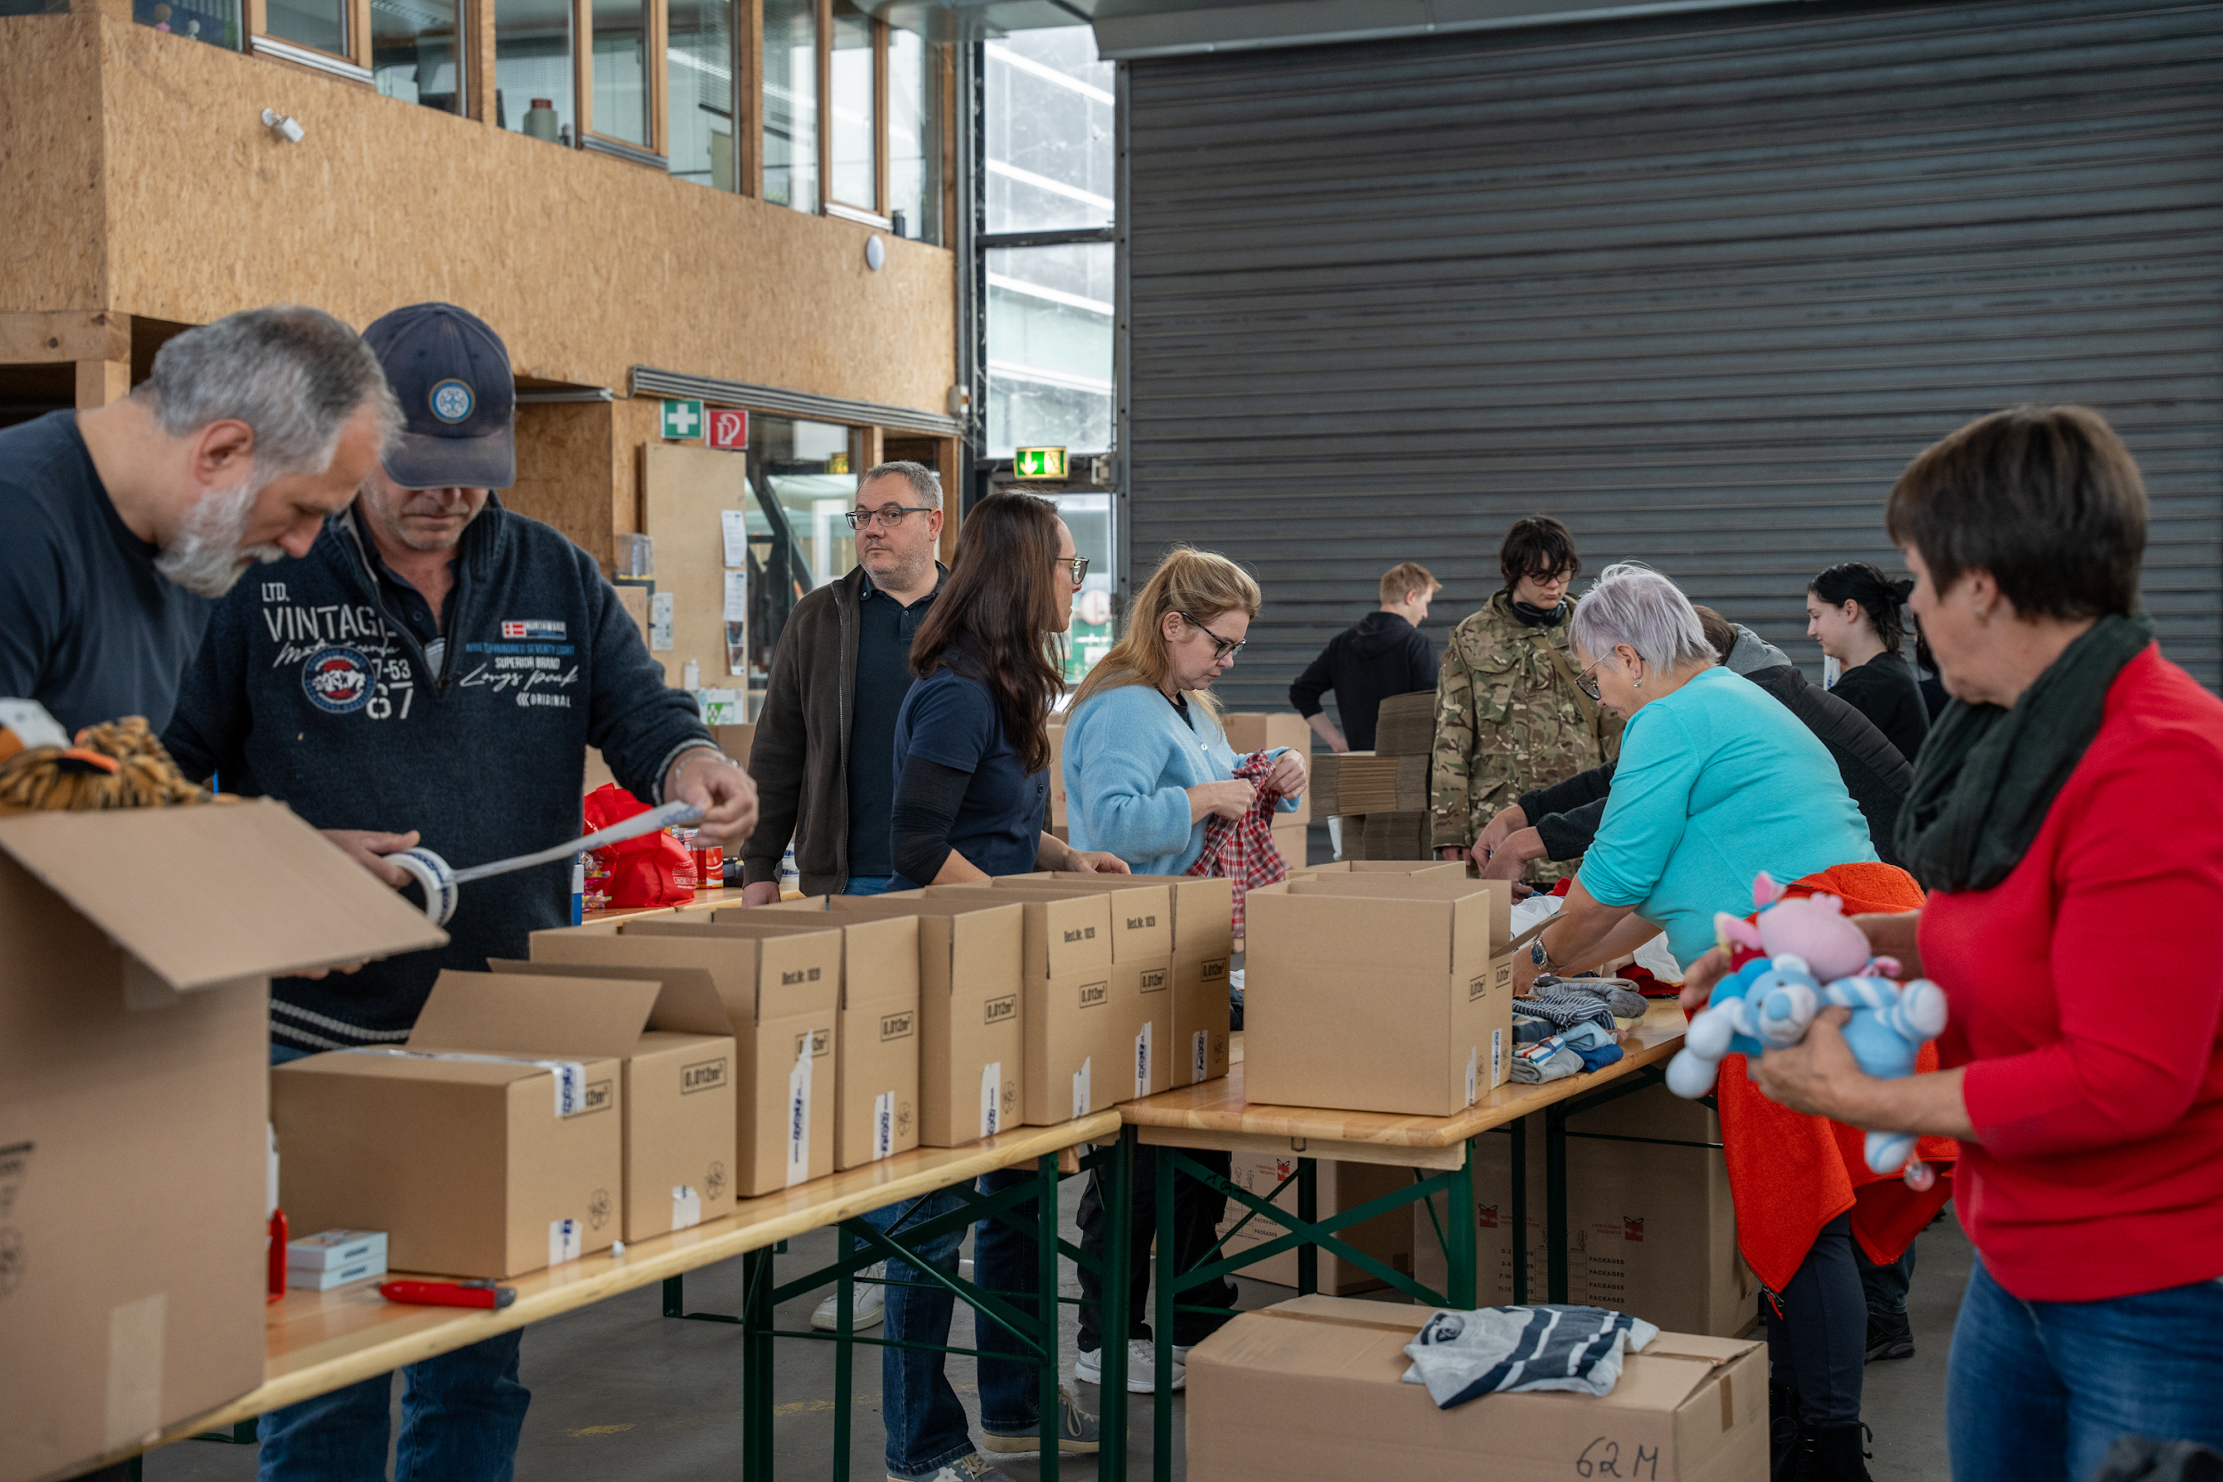
SORTIEREN UND
REGIONAL
LAGER
VERPACKEN IM
www.weihnachtspackerlaktion.at
Notes:
Sortieren und Verpacken im Regionallager

Slide 21
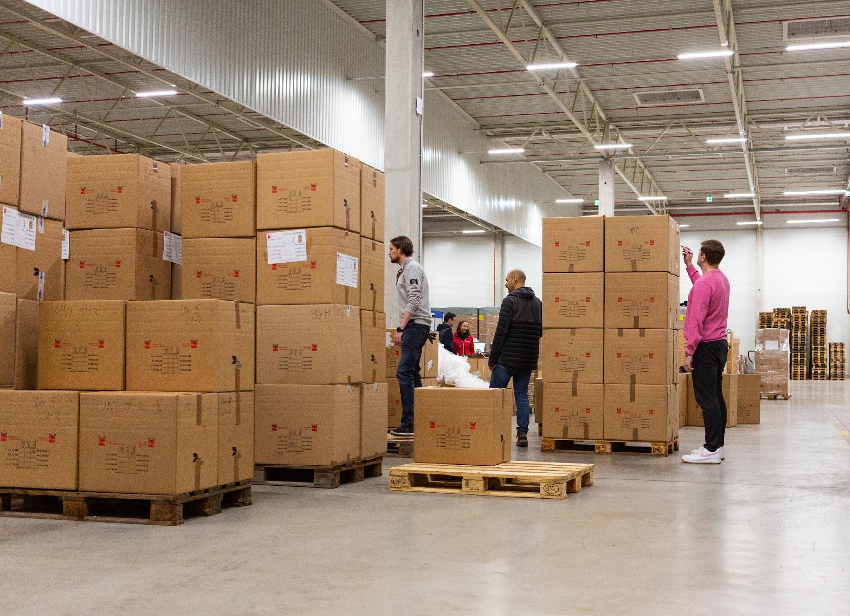
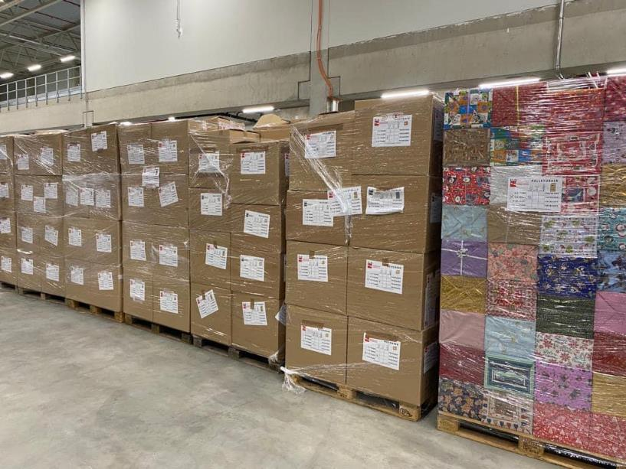
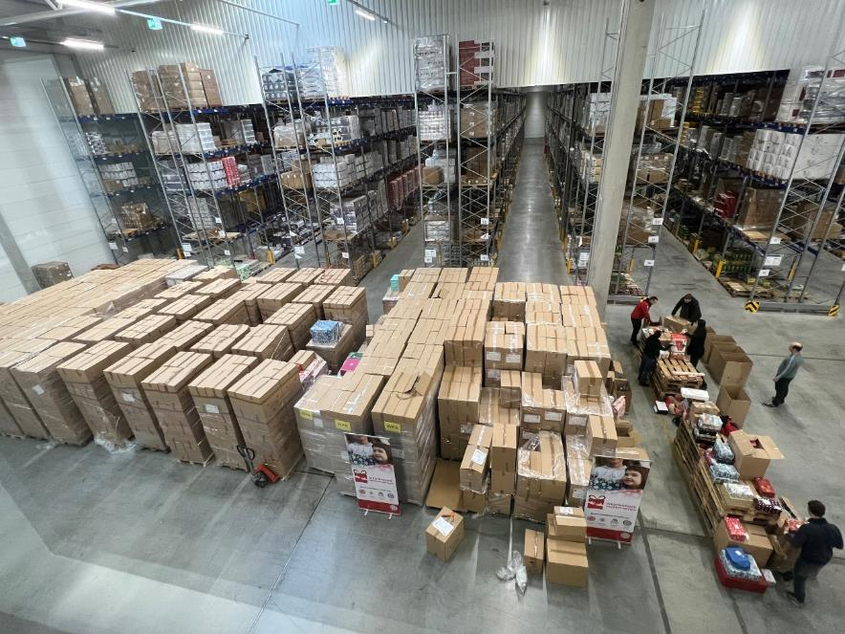
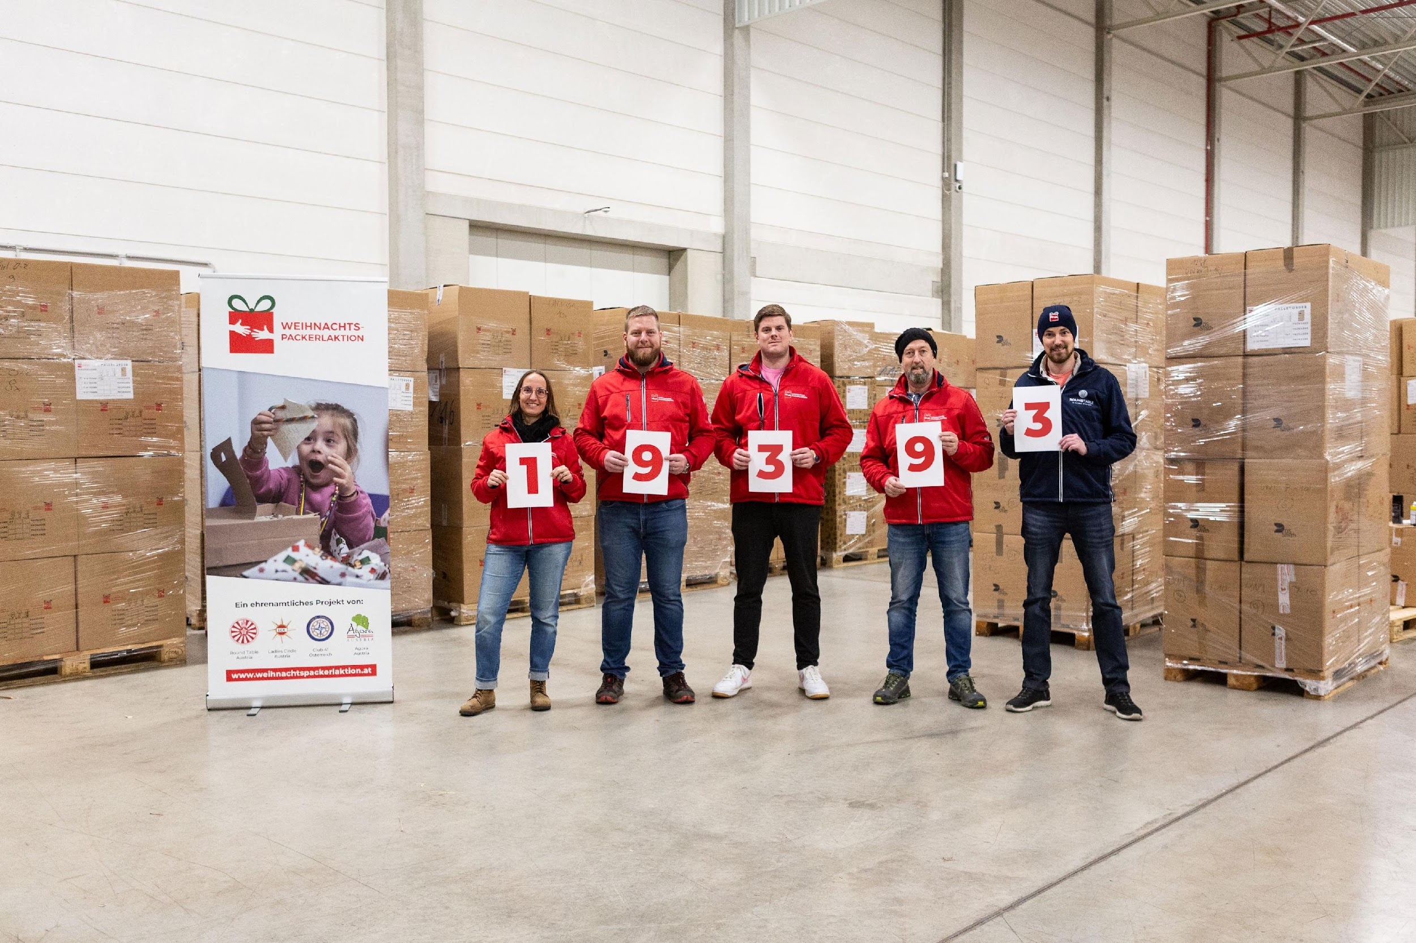
ZENTRALLAGER
ZENTRALLAGER
www.weihnachtspackerlaktion.at
www.weihnachtspackerlaktion.at
Zaubert mit uns lachende Kinderaugen!
Notes:
Zentrallager Wien

Slide 22
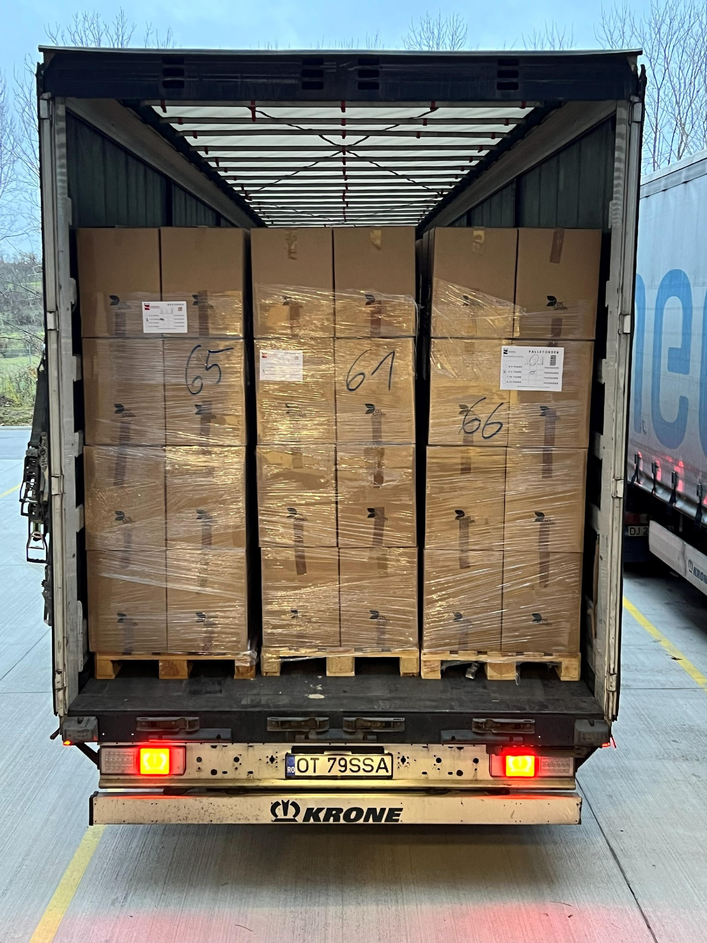
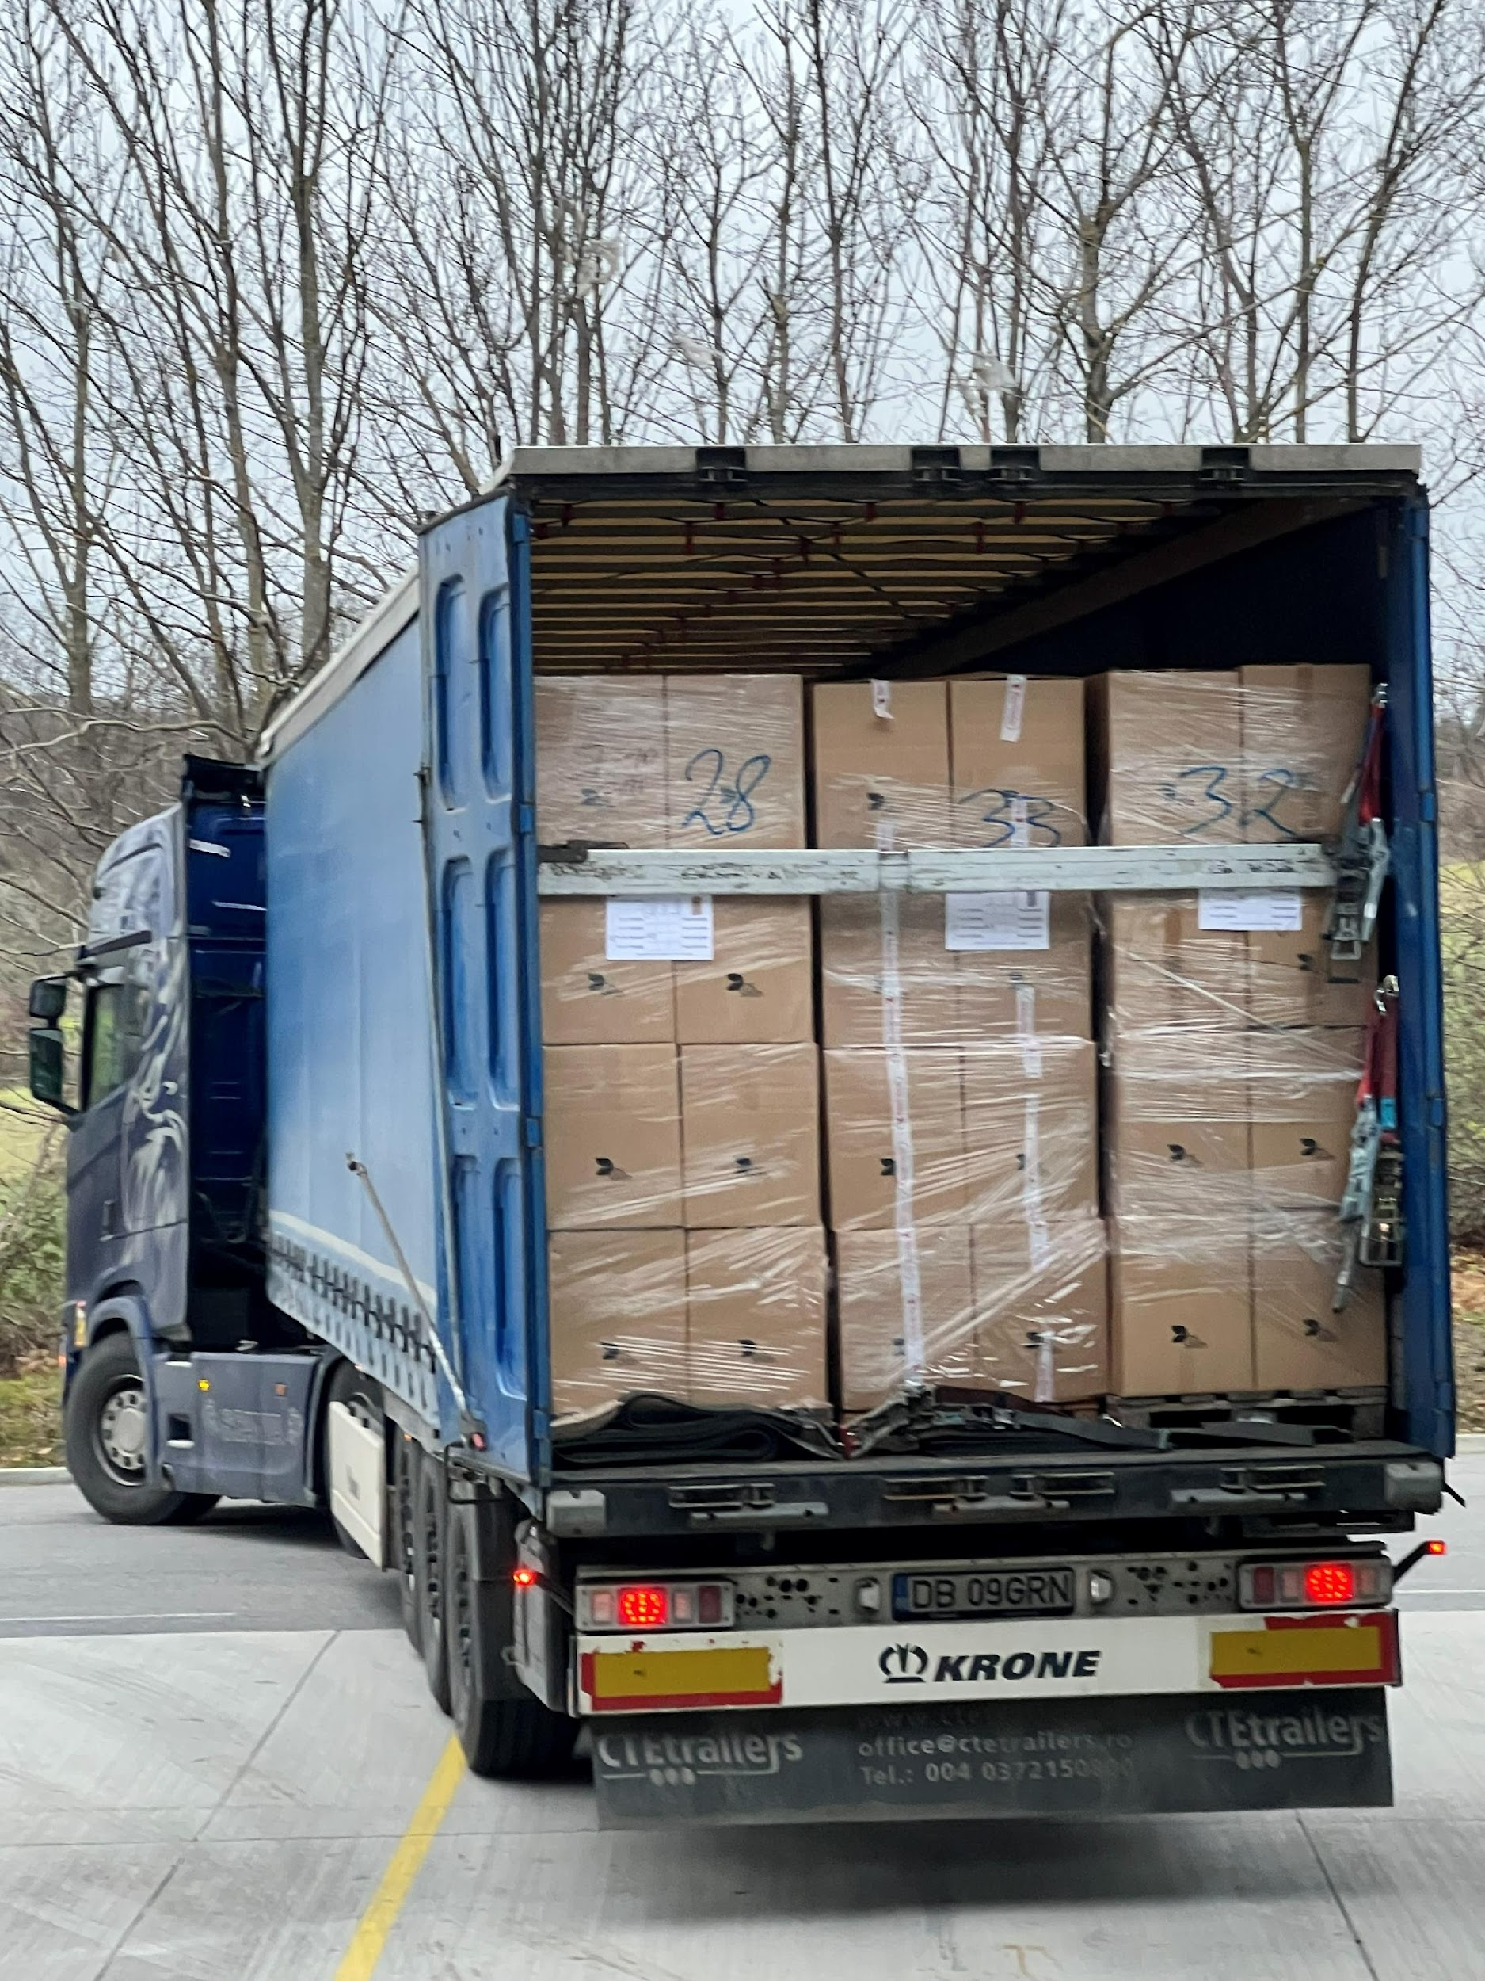
TRANSPORT
www.weihnachtspackerlaktion.at
Notes:
Transport Lkw

Slide 23
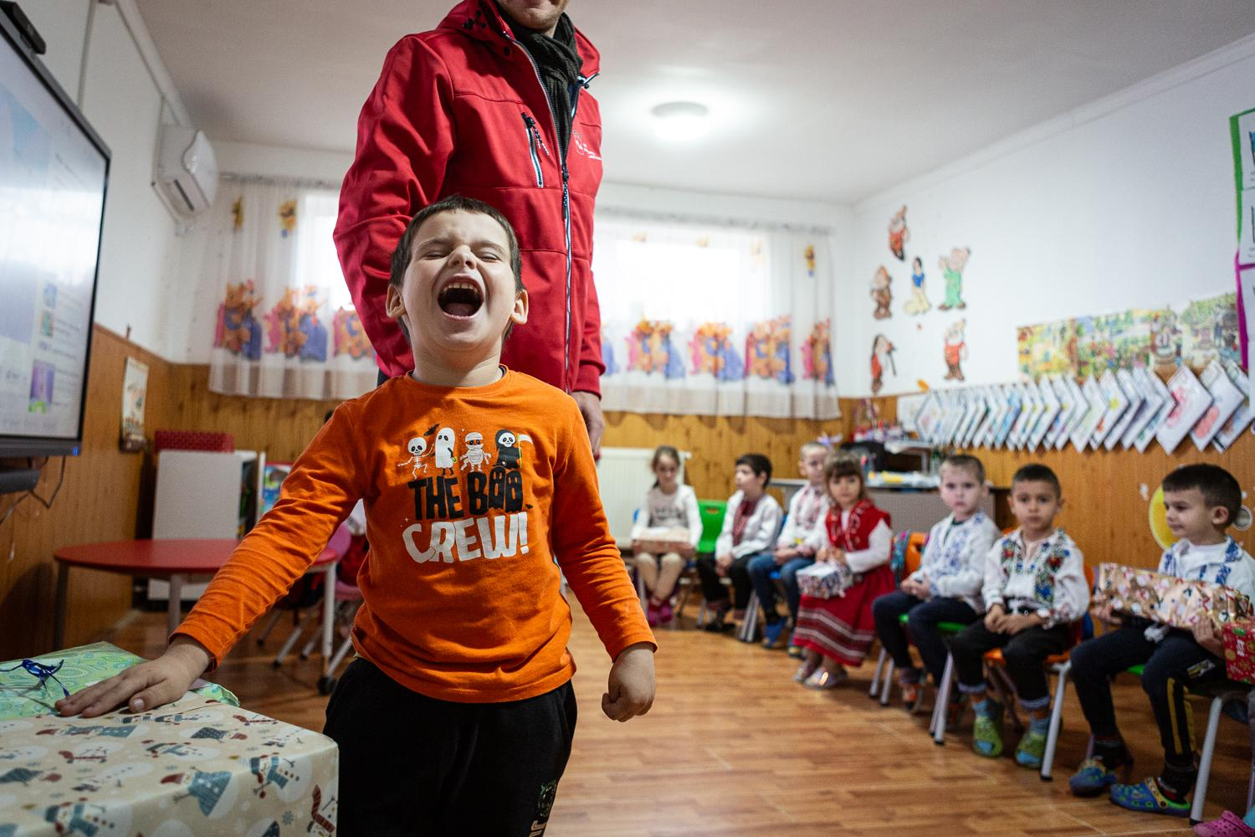
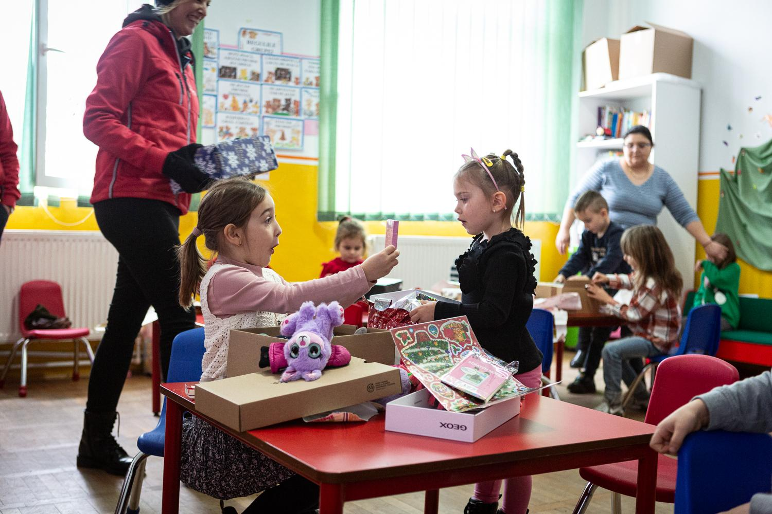
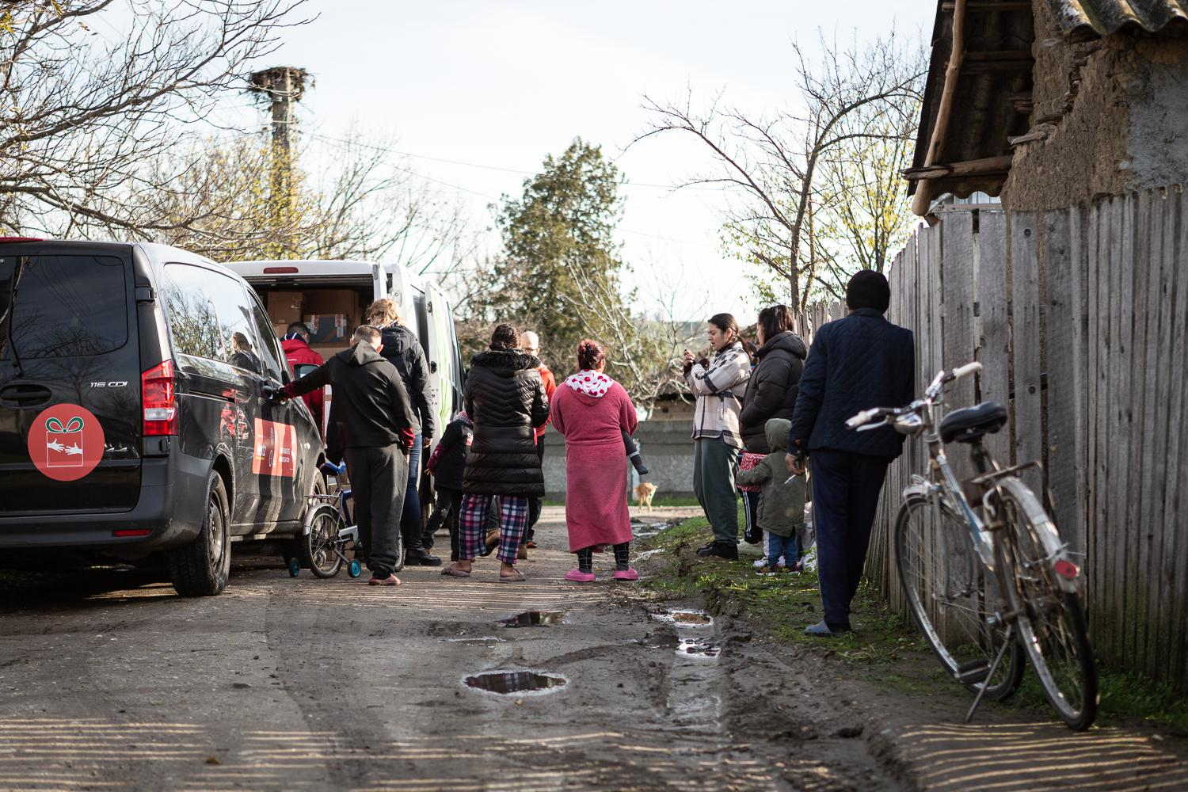
VERTEILUNG 2025
www.weihnachtspackerlaktion.at
Notes:
Eindrücke Verteilung 2022

Slide 24

TEILNEHMER
ca. 110 KINDERGÄRTEN
ca. 200 SCHULEN
50 CLUBS der Round Table Family
Unzählige Freiwillige, Helfer:innen, Unterstützer:innen
www.weihnachtspackerlaktion.at
Notes:
Eindrücke Verteilung 2022

Slide 25

























Sponsoren
www.weihnachtspackerlaktion.at
Notes:
Lkw-Transport kostet natürlich Geld – WPA wäre ohne Unterstützung Sponsoren nicht möglich

Slide 26
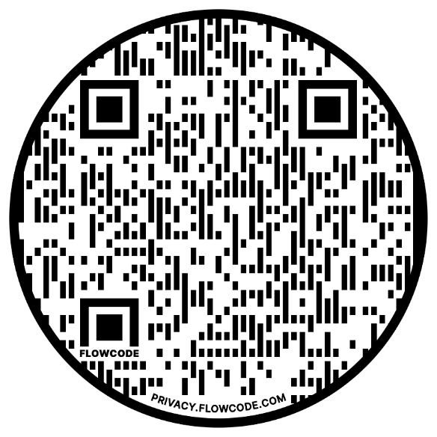
Infos
info@weihnachtspackerlaktion.at
www.weihnachtspackerlaktion.at
www.weihnachtspackerlaktion.at
Notes:
Über Schule/KiGa Brief mit diesen Informationen zur WPA – Dokument „Anschreiben Eltern/Schule“ an Lehrer übermitteln

Slide 27
„Was wir heute tun, entscheidet darüber wie die Welt morgen aussieht.”
– MARIE VON EBNER-ESCHENBACH

Slide 28

Zaubert mit uns
lachende Kinderaugen!

